Slide 1
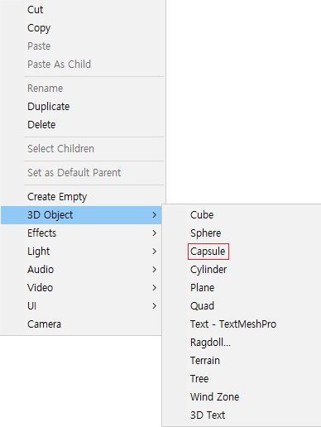



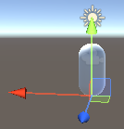

첫 번째 과정
2. 그리고 CharacterControll이라는 스크립트를 생성하고 Character 오브젝트에 넣어줍니다.
1. 첫 번째로 먼저 Capsule 게임 오브젝트를 생성합니다.
그다음 게임 오브젝트의 이름을 Character로 정의합니다.
3. 그리고 Character 오브젝트에 Rigidbody 컴포넌트를 추가합니다.

Slide 2
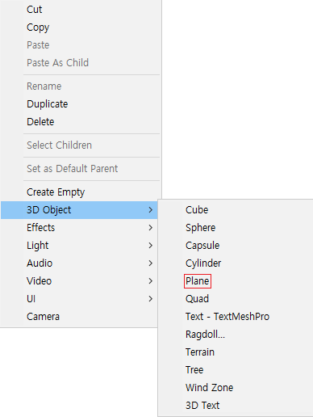

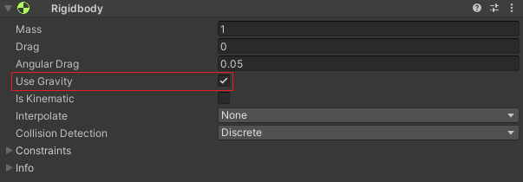
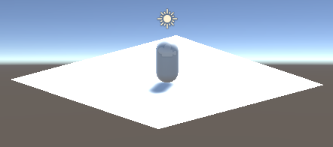
두 번째 과정
4. 그리고 Character 오브젝트의 Rigidbody에 Use Gravity를 활성화합니다.
그러면 Character 오브젝트가 중력에 대한 작용을 받습니다.
3. 그다음으로 3D Object에서 Plane이라는 게임 오브젝트를 생성합니다.

Slide 3
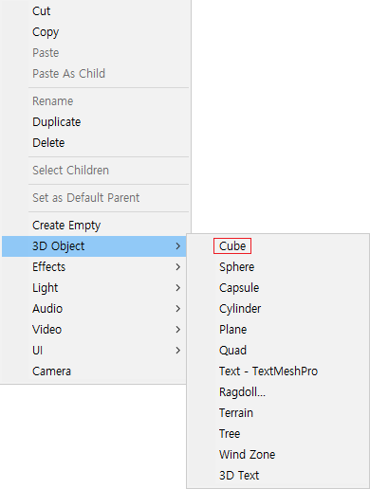



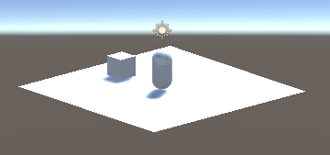
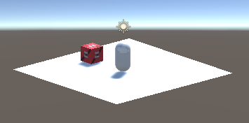
세 번째 과정
6. 그리고 Zone Hurt 머티리얼을 Obstacle의 Mesh Renderer에 넣어줍니다.
5. 그런 다음 3D Object에 Cube를 생성하고 이름을 Obstacle로 변경합니다.

Slide 4
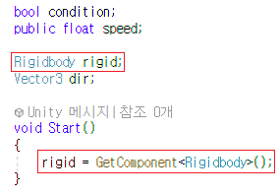
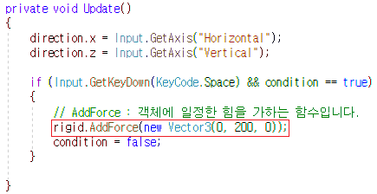
네 번째 과정
7. 그다음 Start( ) 함수에서 Rigidbody 컴포넌트를 가져옵니다.
그리고 속도 변수와 방향 변수를 선언한 다음 마지막으로 조건을 설정할 수 있는 Boolean 변수를 선언합니다.
8. 그런 다음 Update( ) 함수에서 입력에 대한 정보를 방향 변수에 저장합니다.
그리고 Space Bar와 condition이 활성화 상태이면 AddForce( ) 함수를 호출하도록 합니다.

Slide 5
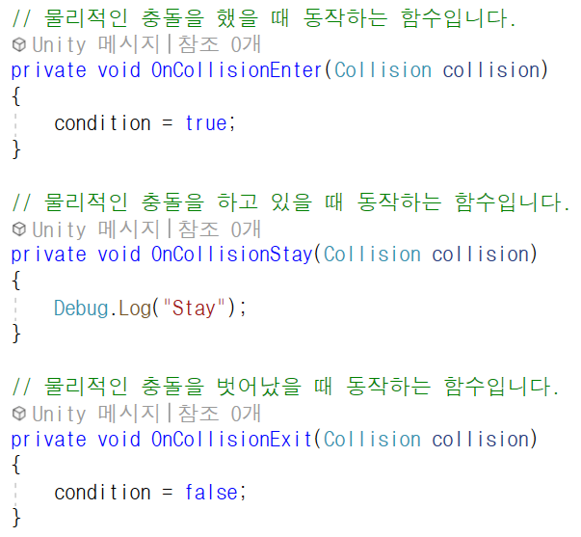
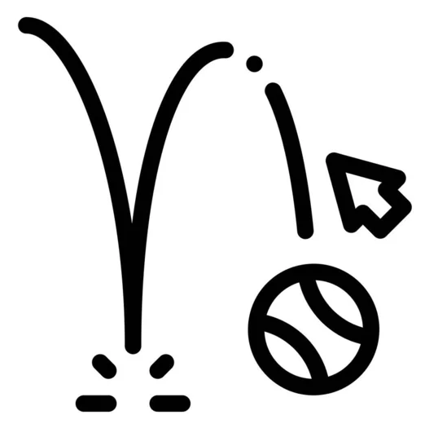
여섯 번째 과정
11. 그리고 물리적인 충돌을 바닥과 했을 때 Boolean 변수를 활성화하여 Space Bar 입력을 할 수 있도록 설정합니다.
그런 다음 바닥과 충돌이 벗어났을 때 Boolean 변수를 비활성화하여 Space Bar를 입력할 수 없도록 합니다.
10. 그다음 물리적인 충돌을 감지하는 함수를 정의합니다.
충돌했을 때, 충돌 중일 때, 충돌을 벗어났을 때 동작하는 함수를 정의합니다.

Slide 6
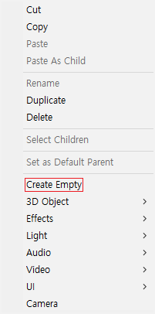
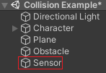
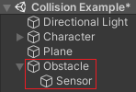

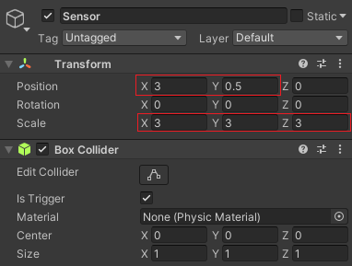
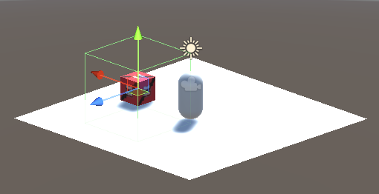
일곱 번째 과정
13. 그다음 Obstacle 오브젝트에 Sensor 오브젝트를 하위 오브젝트로 설정합니다.
그런 다음 Sensor 오브젝트에 Box Collider를 추가하고 크기와 위치를 설정합니다.
12. 그리고 빈 게임 오브젝트를 생성하고 이름을 Sensor라고 변경합니다.

Slide 7

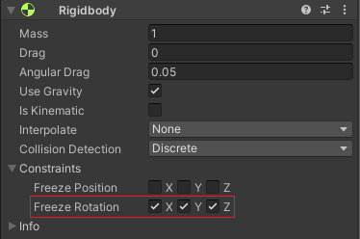
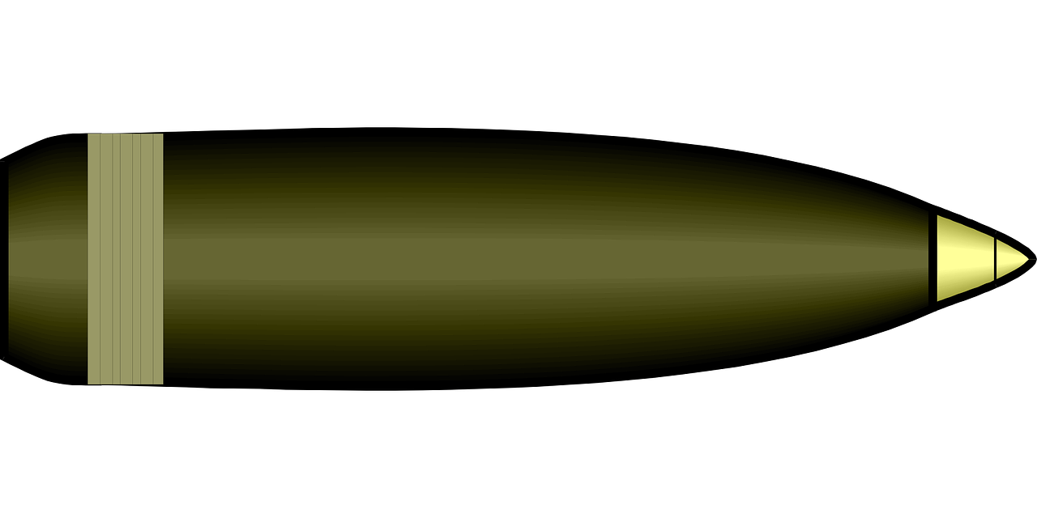
다섯 번째 과정
Addforce( )란?
게임 오브젝트에 일정한 힘을 가해 가속도로 이동시키는 함수입니다.
Rigidbody는 물리적인 속성을 가지고 있습니다.
그리고 F = ma 공식이 적용되어 같은 힘을 주었을 때 게임 오브젝트의 질량에 따라 가속도가 다르게 적용됩니다.
9. 그다음 Character 오브젝트의 Rigidbody를 선택합니다.
그리고 Constraints에 Freeze Rotation의 X, Y, Z를 활성화합니다.

Slide 8
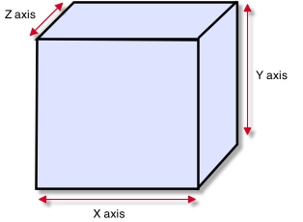
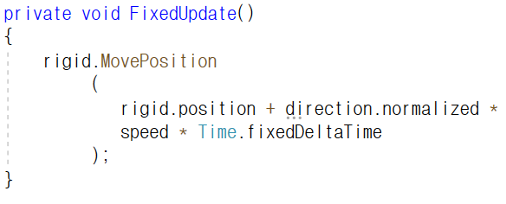
여덟 번째 과정
14. 그다음으로 FixedUpdate에 RigidBody의 MovePosition( ) 함수를 선언합니다.
그리고 FixedUpdate에서는 기본값으로 0.02초를 주기로 실행되기 때문에 Time.fixedDeltaTime의 값으로 계산합니다.
Static Collider : Rigidbody가 없는 상태로 항상 같은 위치에 있는 오브젝트에 사용합니다.
Dynamic Collider : Rigidbody가 있는 상태로 물리적인 충돌을 하는 오브젝트에 사용합니다.

Slide 9
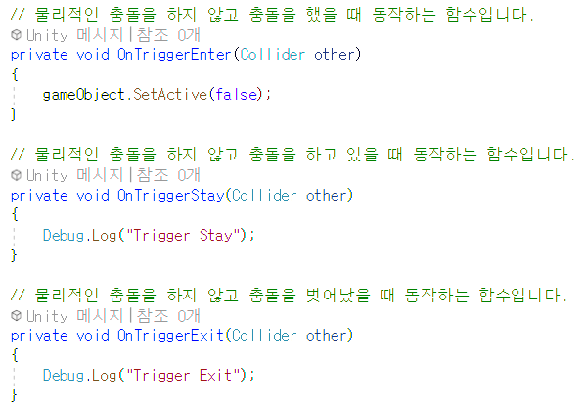
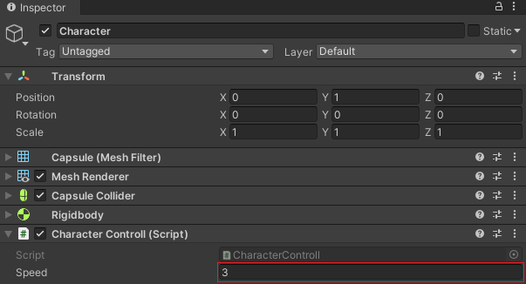
아홉 번째 과정
15. 그런 다음 물리적인 충돌을 하지 않는 충돌 함수를 정의합니다.
그리고 Collider와 충돌했을 때 게임 오브젝트를 비활성화합니다.
16. 마지막으로 Character 오브젝트를 선택하고 스크립트의 speed 변수의 값을 조정하여 게임을 실행합니다.

